Slide 1




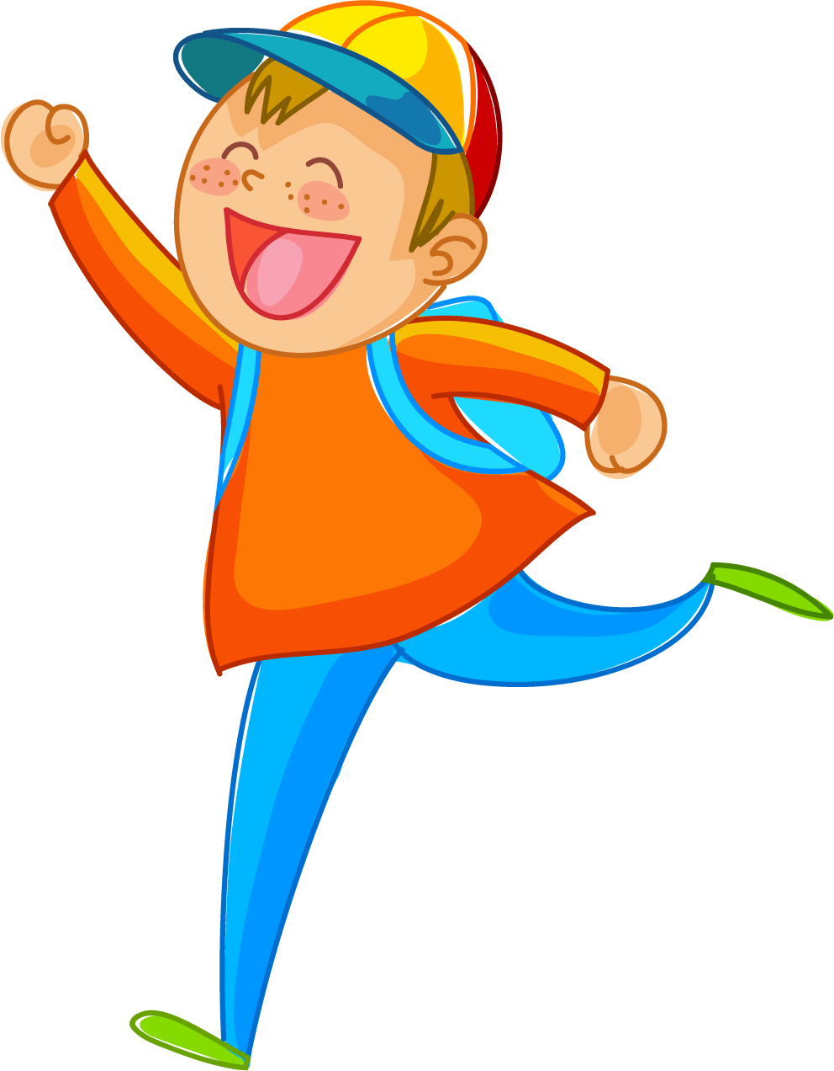
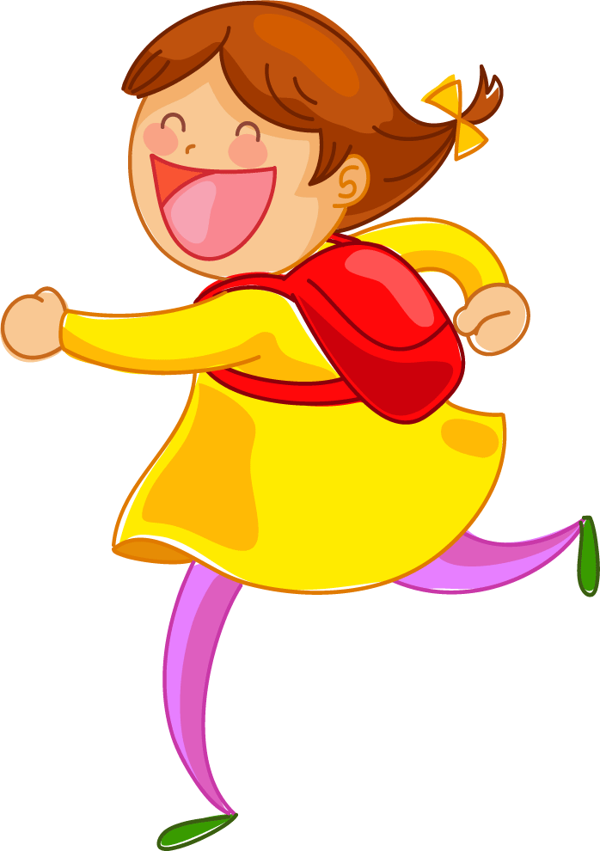
TRƯỜNG TIỂU HỌC GIA THỤY
LUYỆN TỪ VÀ CÂU
MỞ RỘNG VỐN TỪ: THIẾU NHI
ÔN TẬP CÂU: AI LÀ GÌ?

Slide 2



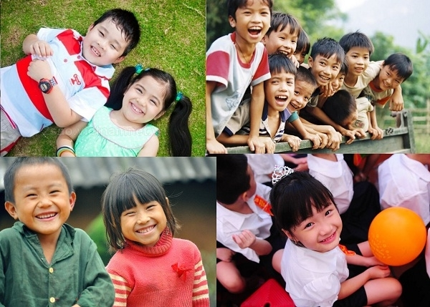


TRÒ CHƠI LẬT MẢNH GHÉP
1
2
3
4
5
6
7
8
9
10
Sile bài tập 3
CHỦ ĐỀ : THIẾU NHI

Slide 3

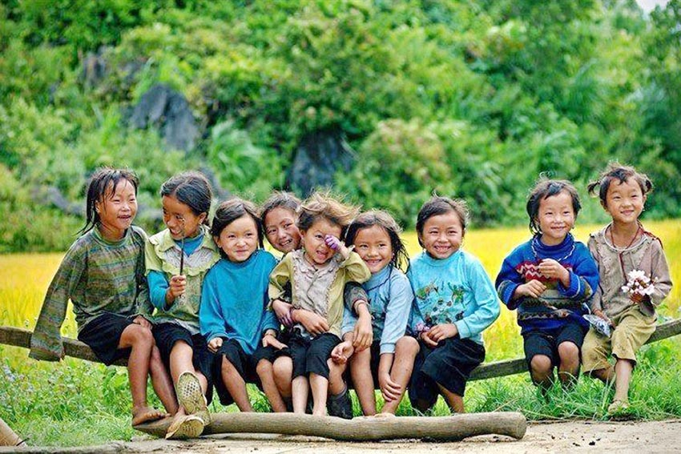
Câu 1: Nội dung của bức tranh là gì?
Nội dung bức tranh : Trẻ em
HẾT GIỜ
Mảnh ghép

Slide 4
Câu 2: Tìm các từ chỉ trẻ em?
thiếu niên thiếu nhi nhi đồng
trẻ em trẻ nhỏ trẻ con
HẾT GIỜ
Mảnh ghép

Slide 5
Câu 3: Tìm các từ chỉ tính nết của trẻ em?
ngoan ngoãn lễ phép ngây thơ
hiền lành thật thà
Mảnh ghép
HẾT GIỜ

Slide 6
Câu 4: Tìm các từ chỉ tình cảm hoặc sự chăm sóc của người lớn đối với trẻ em?
thương yêu yêu quý quý mến
quan tâm lo lắng nâng niu chăm sóc chăm bẵm nâng đỡ chăm chút
HẾT GIỜ
Mảnh ghép

Slide 7
Câu 5. Tìm các bộ phận của câu:
Trả lời cho câu hỏi “Ai (cái gì, con gì)?”
- Thiếu nhi là măng non của đất nước.
thiếu nhi
HẾT GIỜ
Mảnh ghép

Slide 8
Câu 6. Tìm bộ phận của câu:
Trả lời cho câu hỏi “Là gì?”
- Thiếu nhi là măng non của đất nước.
là măng non của đất nước
HẾT GIỜ
Mảnh ghép

Slide 9
Câu 7. Tìm bộ phận của câu:
Trả lời cho câu hỏi “Ai (cái gì, con gì)?”
- Chúng em là học sinh tiểu học.
chúng em
HẾT GIỜ
Mảnh ghép

Slide 10
Câu 8. Tìm bộ phận của câu:
Trả lời cho câu hỏi “Là gì?”
- Chúng em là học sinh tiểu học.
học sinh tiểu học
HẾT GIỜ
Mảnh ghép

Slide 11
Câu 9. Tìm bộ phận của câu:
Trả lời cho câu hỏi “Ai (cái gì, con gì)?”
- Chích bông là bạn của trẻ em.
chích bông
HẾT GIỜ
Mảnh ghép

Slide 12
Câu 10. Tìm bộ phận của câu:
Trả lời cho câu hỏi “Là gì?”
- Chích bông là bạn của trẻ em.
bạn của trẻ em
HẾT GIỜ
Mảnh ghép

Slide 13


Bài tập 3. Đặt câu hỏi cho các bộ phận câu in đậm:
a) Cây tre là hình ảnh thân thuộc của làng quê Việt Nam.
b) Thiếu nhi là những chủ nhân tương lai của Tổ quốc.
c) Đội Thiếu niên Tiền phong Hồ Chí Minh là tổ chức tập hợp và rèn
luyện thiếu niên Việt Nam.
Cái gì là hình ảnh thân thuộc của làng quê Việt Nam?
Ai là những chủ nhân tương lai của Tổ quốc?
Đội Thiếu niên Tiền phong Hồ Chí Minh là gì?

Slide 14
Cảm ơn các con
đã lắng nghe!

